Slide 1
Prevádzka siete pri vypínaní kapacitných prúdov
Modelovanie v elektroenergetike
Peter Žvanda
1.Ing
2017/2018

Slide 2
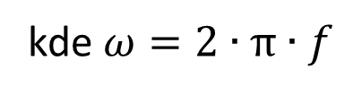
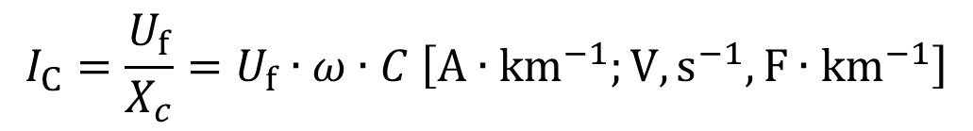
Kapacitný prúd
Kapacitné prúdy prechádzajú kapacitami (kondenzátormi) v obvode
Vplyvom celkovej prevádzkovej kapacity odoberá vedenie, po pripojení na zdroj striedavého napätia, nabíjací kapacitný prúd
Nabíjací prúd, pre jednofázové vedenie alebo jednu fázu trojfázového vedenia, je možné vypočítať ako:
$$I_{C}=\frac{U_{f}}{X_{c}}=U_{f}∙ω∙C \left[A∙{km}^{−1};V, s^{−1}, F∙{km}^{−1}\right]$$
kde$ω=2∙π∙f$

Slide 3
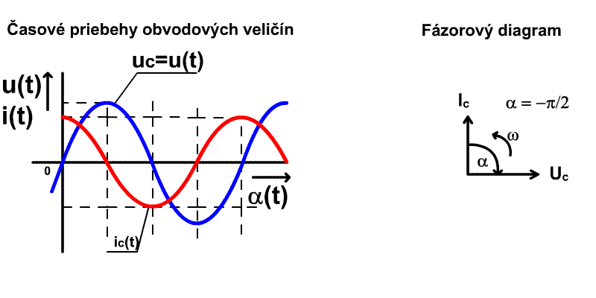
Kapacitný prúd
Prúd predbieha napätie, ktoré ho vyvolalo o 90° (v ideálnom kondenzátore)
Má jalový charakter
Obr. 2 Fázorový diagram
Obr. 1 Časové priebehy obvodových veličín

Slide 4
Kapacitný prúd
Prechádza vodičmi každej fázy vplyvom kapacít vodičov proti zemi
Vznikajú zemné kapacity alebo zemne nabíjacie prúdy I_{C1}, I_{C2}, I_{C3}
Súčet kapacitných prúdov vo fázach sa rovná 0

Slide 5
Kapacitný prúd
Pri poruche (zemnom spojení) prechádza kapacitný prúd do uzla transformátora a ďalej nepostihnutými fázami znovu k zemnému spojeniu
Tento typ prúdu sa veľmi ťažko vypína
Pri poruche spôsobuje opaľovanie až pretavenie vodičov

Slide 6
Kapacitný prúd
Je tým väčší, čím je dlhšie vedenie
Na kompenzáciu zemných kapacitných prúdov používame kompenzačné (zhášacie) zaradenia (Petersenová tlmivka, Bauchov transformátor)

Slide 7
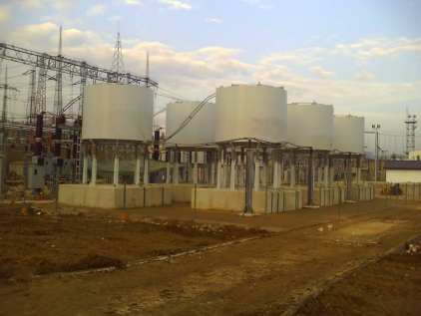
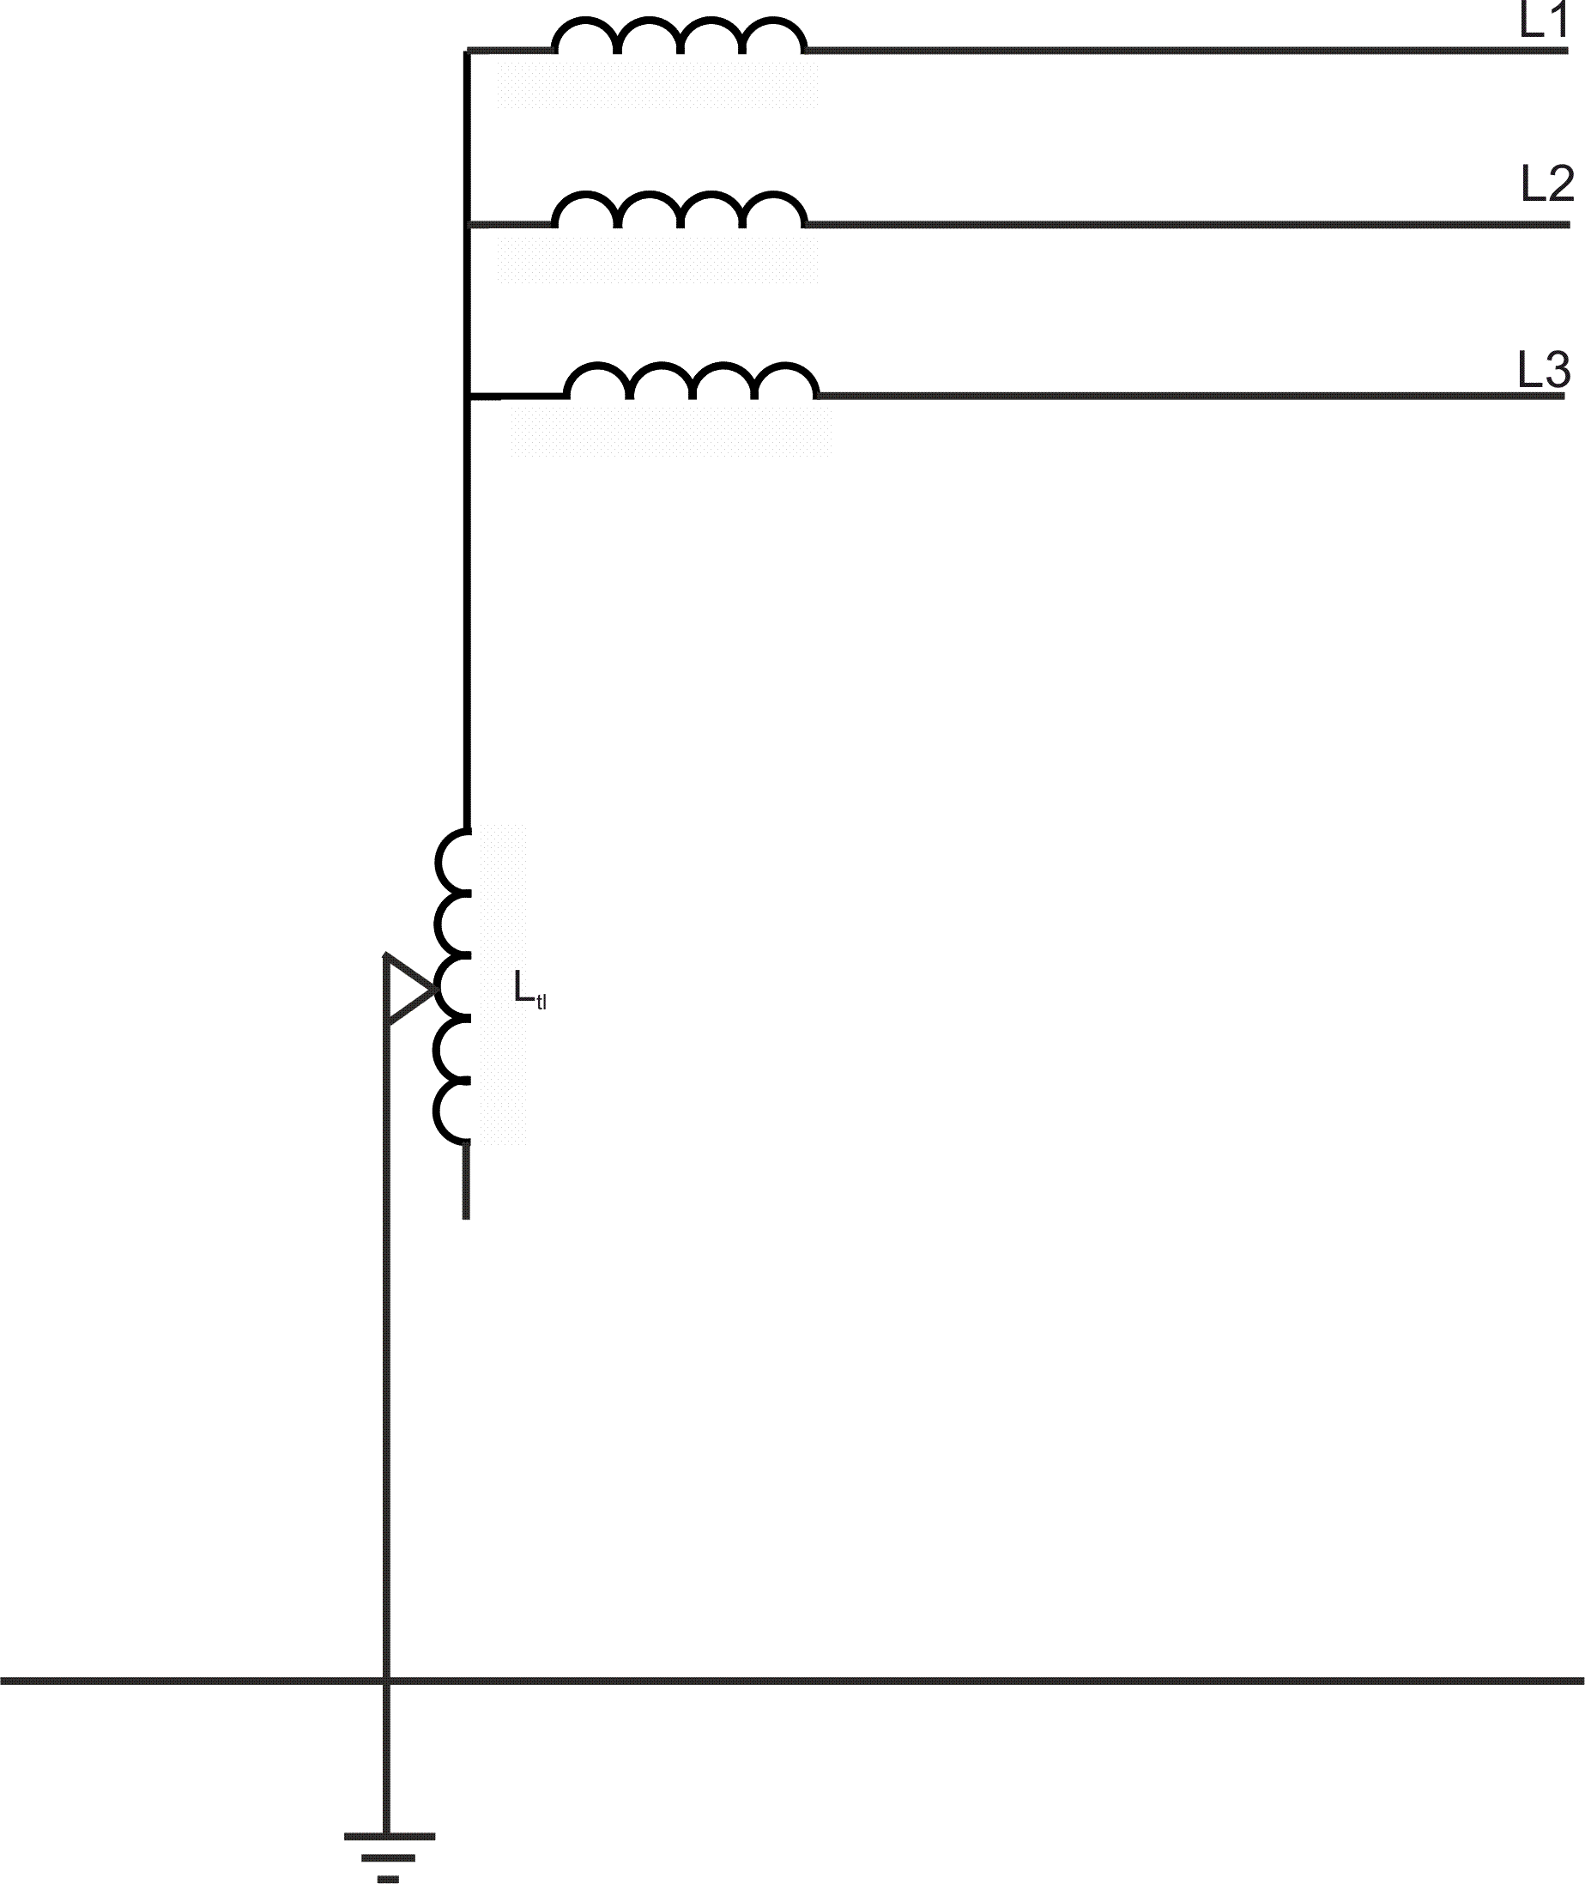
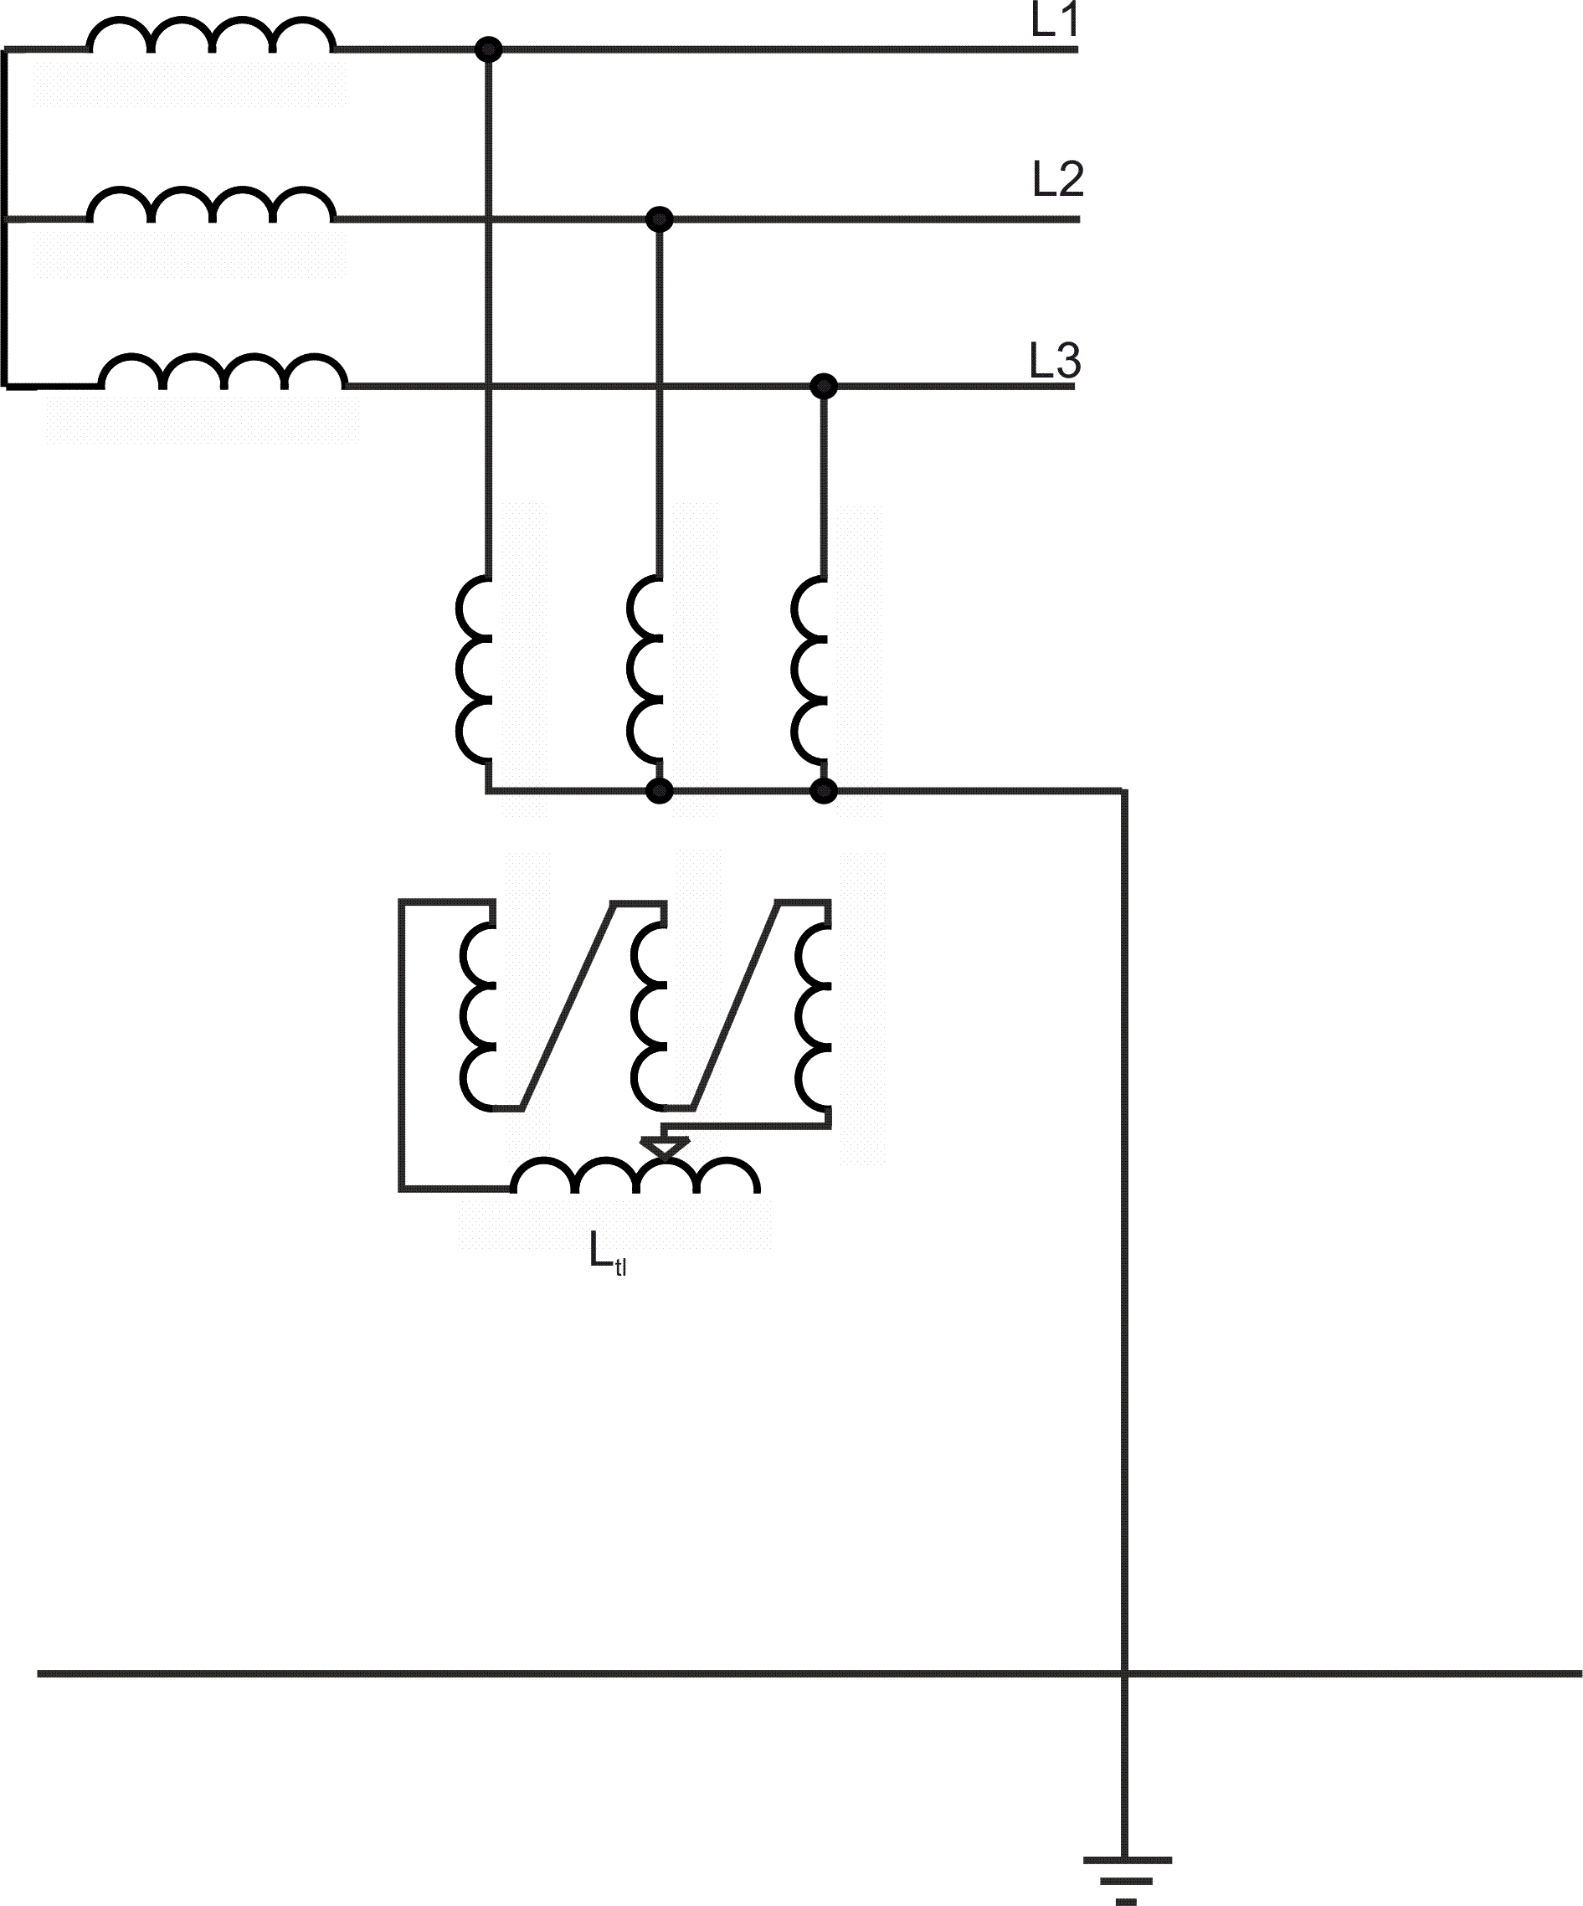
Kapacitné prúdy
Obr. 3 Petersenová tlmivka
Obr. 5 Bauchov transformátor
Obr. 4 Kompenzačné tlmivky v terciálnom vinutí (10,5 kV) transformátora 400/110 kV v ES Lemešany

Slide 8
Vypínanie kapacitných jednotiek
Kapacitné jednotky boli zavedené do elektroenergetického systému z hľadiska zlepšenia stability systému
Ich prepínanie sa vykonáva často podľa zmien zaťaženia
Neutrál napájacieho obvodu je uzemnený cez rezistor s vysokoohmickou hodnotou
Existuje mnoho kapacitných jednotiek na kompenzovanie veľkých elektrických výkonov (v Japonsku zapojené cez sériový reaktor) (viď Obr. 6)

Slide 9
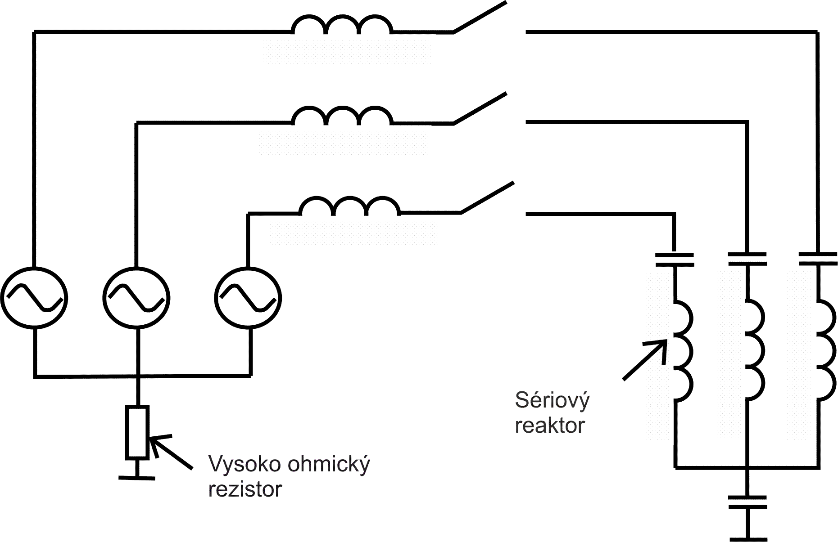
Vypínanie kapacitných jednotiek
Obr. 6 Schéma zapojenia trojfázovej kapacitnej jednotky

Slide 10
Vypínanie kapacitných jednotiek
Kondenzátory majú v niektorých prípadoch zapojený do série reaktor
  Výskyt sériového reaktora v zahraničí je neobvyklý (ekonomické dôvody)
Hlavný účel reaktora
  Potlačenie rázu prúdu pri zapínaní prúdu
  Potlačenie vyšších harmonických prúdov

Slide 11
Vypínanie kapacitných jednotiek
  Hodnota reaktancie je 6 % menovitej reaktancie, a preto kapacita je počítaná o ďalších 6 %
  Zvýšenie napätia kapacity o 6 % je kvôli inverznej (opačnej) polarite napätia na sériovo pripojenom reaktore
Pri prerušení prúdu ostane na kondenzátore rovnaké, väčšie napätie
Napätie na kondenzátore pri oscilácii je 2-krát väčšie, a to znamená že bude väčšie o 12 %

Slide 12
Vypínanie kapacitných jednotiek
Hodnota zotaveného napätia na vypínači je 2,7-násobok, zatiaľčo bez pripojeného reaktora je 2,5-násobok väčšia
Celkové náklady na kondenzátorovú jednotku sú vysoké
Pri vypínaní kapacitných jednotiek, ktoré majú veľkú energiu, vzniká veľké nebezpečenstvo opakovaného prierezu
Vypínanie týchto kapacitných jednotiek sa realizuje denne a v niektorých prípadoch aj niekoľkokrát denne

Slide 13
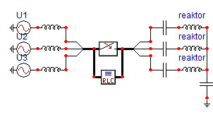
Vypínanie kapacitných jednotiek
Schéma trojfázovej kondenzátorovej jednotky:
Obr. 7 Schéma zapojenia trojfázovej kapacitnej jednotky v ATPDraw
Zapojenie je realizované cez sériový reaktor (v Japonsku)

Slide 14
Vypínanie kapacitných jednotiek (modelovanie v ATPDraw)
Postupnosť krokov pri zadávaní údajov v programe ATP:
Schému zapojenia trojfázovej kondenzátorovej jednotky (viď. Obr. 8) vytvoríme v programe ATPDraw.
Obr. 8 Schéma zapojenia v ATPDraw

Slide 15
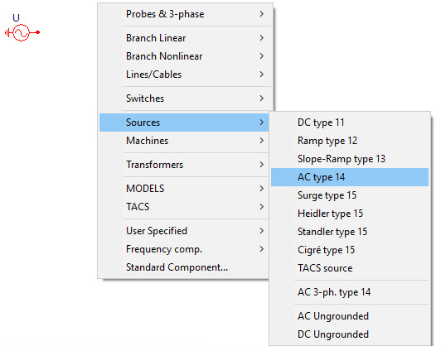
Vypínanie kapacitných jednotiek (modelovanie v ATPDraw)
Vložíme napäťový jednofázový zdroj na pracovnú plochu cez pravé tlačidlo myši (ďalej PTM), vyberieme ponuku Sources a ďalej vyberieme typ zdroja AC type 14
Obr. 9 Vloženie napäťového zdroja

Slide 16
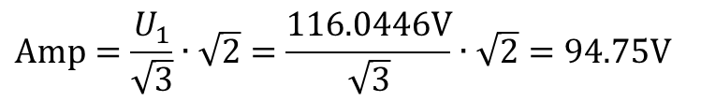
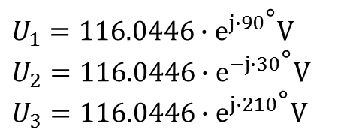
Vypínanie kapacitných jednotiek (modelovanie v ATPDraw)
Fázový posun zdroja je 120 stupňov, preto na každý zdroj (U₁, U₂, U₃) nastavíme iný fázový posun
Jednotky jednotlivých prvkov, ktoré zadávame, sa dajú zistiť v sekcii HELP
Nastavenie napäťového zdroja (U₁)
  Amp: 94.75
  f: 50
  Pha: 0
  A1: 0
  TSta: -1
  TSto: 1
$$U_{1}=116.0446∙e^{j∙90\text{°}}V$$
$$U_{2}=116.0446∙e^{−j∙30\text{°}}V$$
$$U_{3}=116.0446∙e^{j∙210\text{°}}V$$
$$Amp=\frac{U_{1}}{\sqrt{3}}∙\sqrt{2}=\frac{116.0446V}{\sqrt{3}}∙\sqrt{2}=94.75V$$

Slide 17
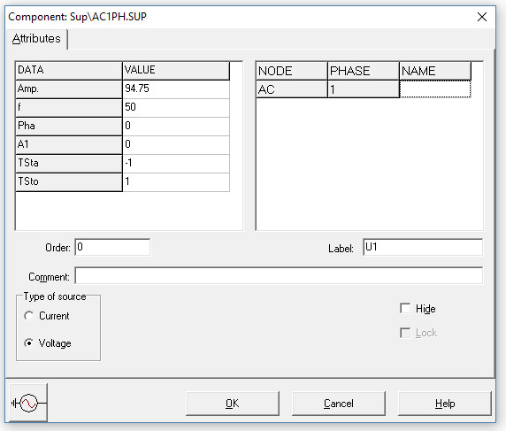
Vypínanie kapacitných jednotiek (modelovanie v ATPDraw)
Obr. 10 Nastavenie parametrov napäťového zdroja U₁

Slide 18
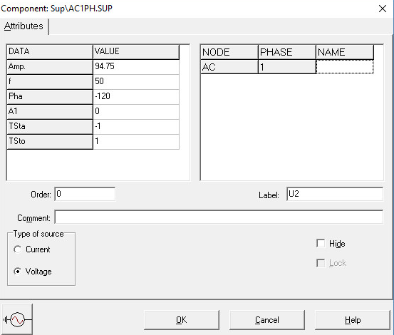
Vypínanie kapacitných jednotiek (modelovanie v ATPDraw)
Obr. 11 Nastavenie parametrov napäťového zdroja U₂

Slide 19

Vypínanie kapacitných jednotiek (modelovanie v ATPDraw)
Obr. 12 Nastavenie parametrov napäťového zdroja U₃

Slide 20
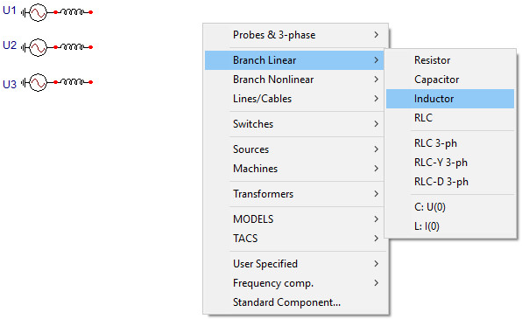
Vypínanie kapacitných jednotiek (modelovanie v ATPDraw)
Vložíme cievku na pracovnú plochu cez PTM, vyberieme ponuku Branch Linear a ďalej vyberieme typ Inductor
Obr. 13 Vloženie indukčnej cievky

Slide 21
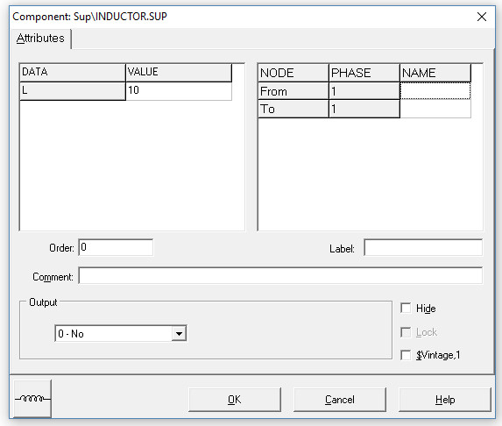
Vypínanie kapacitných jednotiek (modelovanie v ATPDraw)
Nastavenie indukčnej cievky (všetky 3 indukčné cievky)
  L: 10
Obr. 14 Nastavenie parametrov indukčnej cievky

Slide 22
Vypínanie kapacitných jednotiek (modelovanie v ATPDraw)
Vložíme splitter na pracovnú plochu cez PTM, vyberieme ponuku Probes & 3-phase a ďalej vyberieme typ Splitter
„Splittrom“ spojíme fázy L1, L2 a L3 do jednej hrubej čiary
Hrubá čiara značí, že sa jedná o 3-fázové vedenie

Slide 23
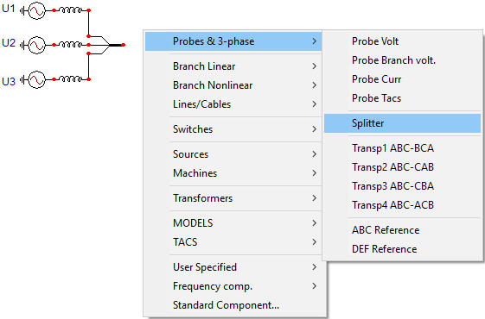
Vypínanie kapacitných jednotiek (modelovanie v ATPDraw)
Obr. 15 Vloženie splittra č. 1

Slide 24
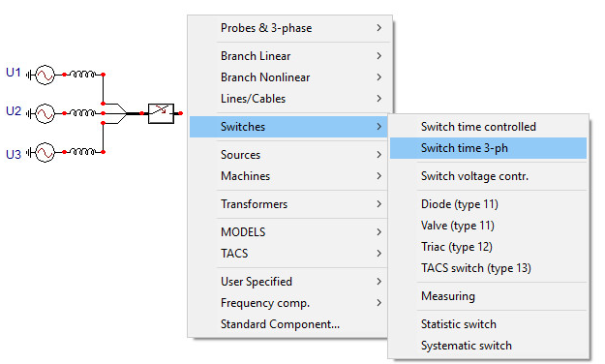
Vypínanie kapacitných jednotiek (modelovanie v ATPDraw)
Vložíme 3-fázový vypínač na pracovnú plochu cez PTM, vyberieme ponuku Switches a ďalej vyberieme typ Switch time 3-ph
Obr. 16 Vloženie 3-fázoveho vypínača

Slide 25
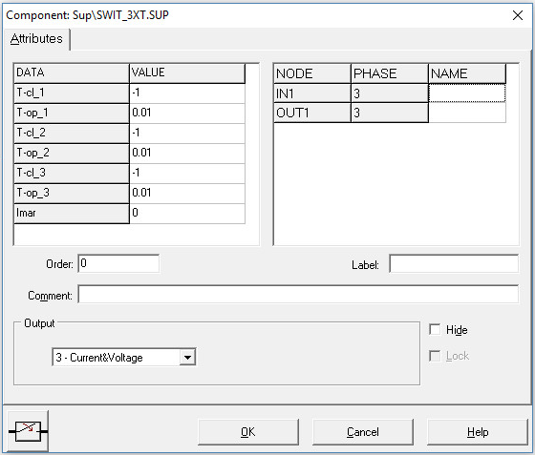
Vypínanie kapacitných jednotiek (modelovanie v ATPDraw)
Na vypínači v sekcii „Output“ nastavíme meranie prúdu a napätia (3 – Current&Voltage)
Nastavenie 3-fázoveho vypínača
  T-cl_1: -1
  T-op_1: 0.01
  T-cl_2: -1
  T-op_2: 0.01
  T-cl_3: -1
  T-op_3: 0.01
  Imar: 0
Obr. 17 Nastavenie parametrov 3-fázoveho vypínača

Slide 26
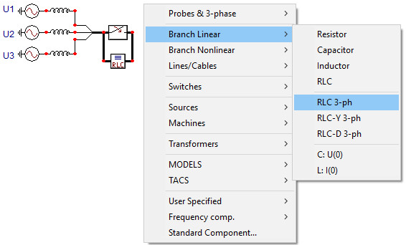
Vypínanie kapacitných jednotiek (modelovanie v ATPDraw)
Vložíme RLC prvok na pracovnú plochu cez PTM, vyberieme ponuku Branch Linear a ďalej vyberieme typ RLC 3-ph
Obr. 18 Vloženie RLC prvku

Slide 27

Vypínanie kapacitných jednotiek (modelovanie v ATPDraw)
Nastavenie RLC prvku
  R_1: 100000
  L_1: 0.001
  C_1: 0
  R_2: 100000
  L_2: 0.001
  C_2: 0
  R_3: 100000
  L_3: 0.001
  C_3: 0
Obr. 19 Nastavenie parametrov RLC prvku

Slide 28
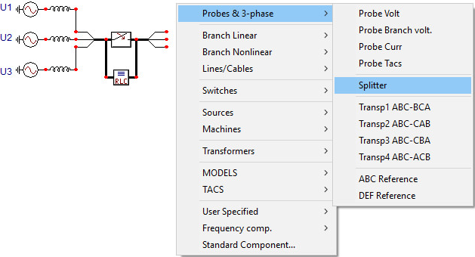
Vypínanie kapacitných jednotiek (modelovanie v ATPDraw)
Podobne aj teraz vložíme splitter na pracovnú plochu, cez PTM vyberieme ponuku Probes & 3-phase a ďalej vyberieme typ Splitter
Obr. 20 Vloženie splittra č. 2

Slide 29
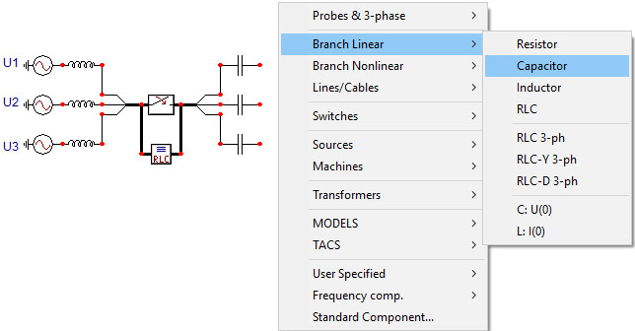
Vypínanie kapacitných jednotiek (modelovanie v ATPDraw)
Vložíme kondenzátor na pracovnú plochu cez PTM, vyberieme ponuku Branch Linear a ďalej vyberieme typ Capacitor
Obr. 21 Vloženie kondenzátorov

Slide 30
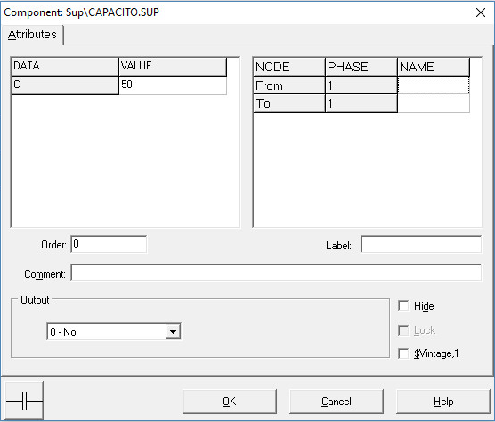
Vypínanie kapacitných jednotiek (modelovanie v ATPDraw)
Nastavenie kondenzátora
  C: 50
Obr. 22 Nastavenie parametrov kondenzátorov

Slide 31
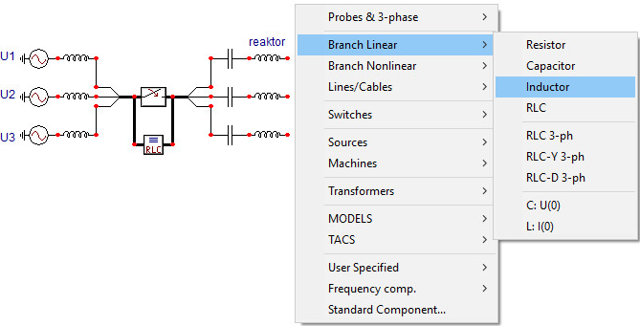
Vypínanie kapacitných jednotiek (modelovanie v ATPDraw)
Vložíme indukčnú cievku (reaktor) na pracovnú plochu cez PTM, vyberieme ponuku Branch Linear a ďalej vyberieme typ Inductor
Obr. 23 Vloženie indukčnej cievky (reaktor)

Slide 32
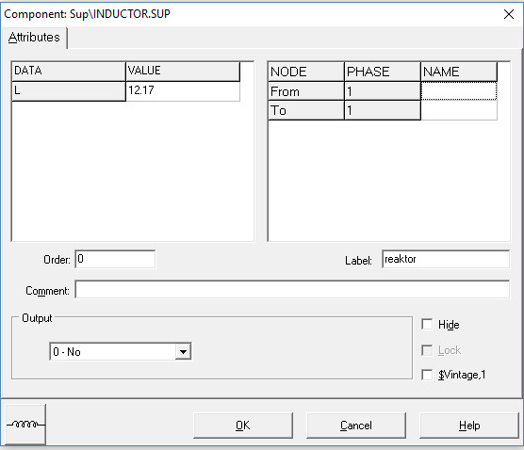
Vypínanie kapacitných jednotiek (modelovanie v ATPDraw)
Nastavenie indukčnej cievky (reaktor)
  L: 12.17
Obr. 24 Nastavenie indukčnej cievky (reaktor)

Slide 33
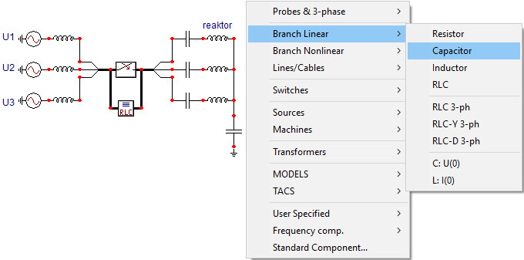
Vypínanie kapacitných jednotiek (modelovanie v ATPDraw)
Vložíme kondenzátor na pracovnú plochu cez PTM, vyberieme ponuku Branch Linear a ďalej vyberieme typ Capacitor
Obr. 25 Vloženie kondenzátora č. 2

Slide 34
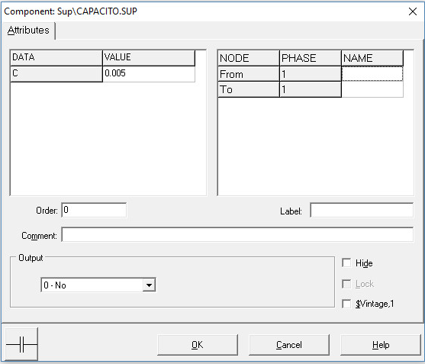
Vypínanie kapacitných jednotiek (modelovanie v ATPDraw)
Nastavenie kondenzátora č. 2
  C: 0.005
Obr. 26 Nastavenie kondenzátora č. 2

Slide 35
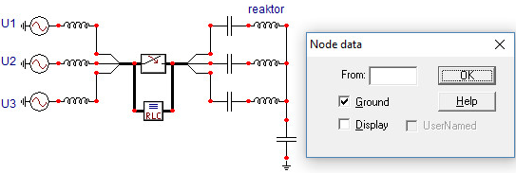
Vypínanie kapacitných jednotiek (modelovanie v ATPDraw)
Svorku kondenzátora č. 2 pripojíme k zemi
Realizuje sa to cez PTM na svorku kondenzátora, ktorú chceme pripojiť k zemi a odškrtneme políčko Ground
Obr. 27 Pripojenie kondenzátora č. 2 k elektrickej zemi

Slide 36
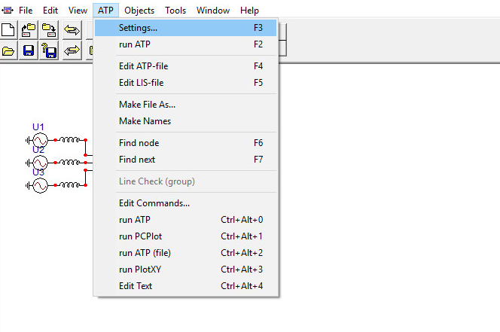
Vypínanie kapacitných jednotiek (modelovanie v ATPDraw)
Časové podmienky sa nastavia z horného menu ATP Settings a Simulation
Obr. 28 ATP - Settings

Slide 37
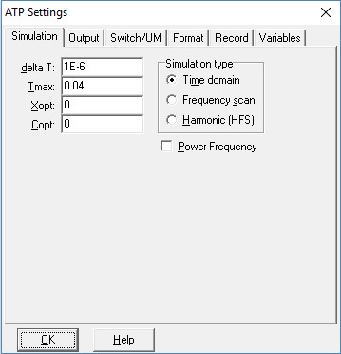
Vypínanie kapacitných jednotiek (modelovanie v ATPDraw)
Keďže sa jedná o krátky prechodný dej, nastavia sa časové parametre nasledovne:
  delta T: 1E-6
  Tmax: 0.04
  Xopt: 0
  Copt: 0
Obr. 29 Dialógové okno
Settings - Simulation

Slide 38
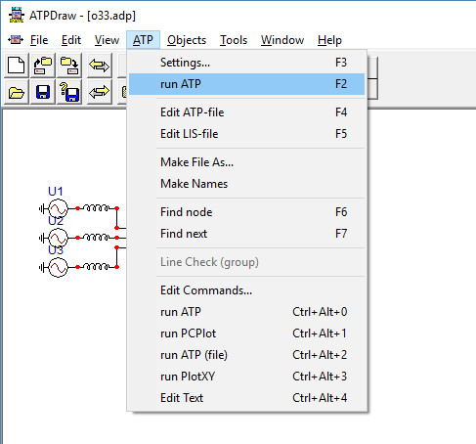
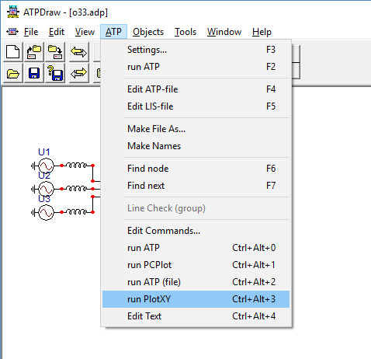
Vypínanie kapacitných jednotiek (modelovanie v ATPDraw)
Príkazom run ATP v hornom menu ATP sa spustí výpočet v programe ATP (Obr. 30)
Príkazom run PlotXY v hornom menu ATP sa spustí grafický postprocesor (Obr. 31)
Obr. 30 ATP – run ATP
Obr. 31 ATP – run PlotXY

Slide 39
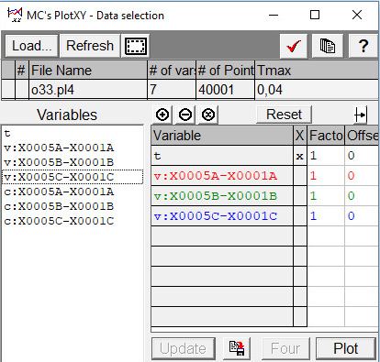

Vypínanie kapacitných jednotiek (modelovanie v ATPDraw)
Po rozkliknutí možnosti run PlotXY sa otvorí okno, kde sú uvedené jednotlivé napätia (napr. v: X0005A-X0001A) a prúdy (c: X0005A-X0001A)
Obr. 32 Dialógové okno PlotXY
pre vykreslenie priebehov napätia
Obr. 33 Dialógové okno PlotXY
pre vykreslenie priebehov prúdu

Slide 40
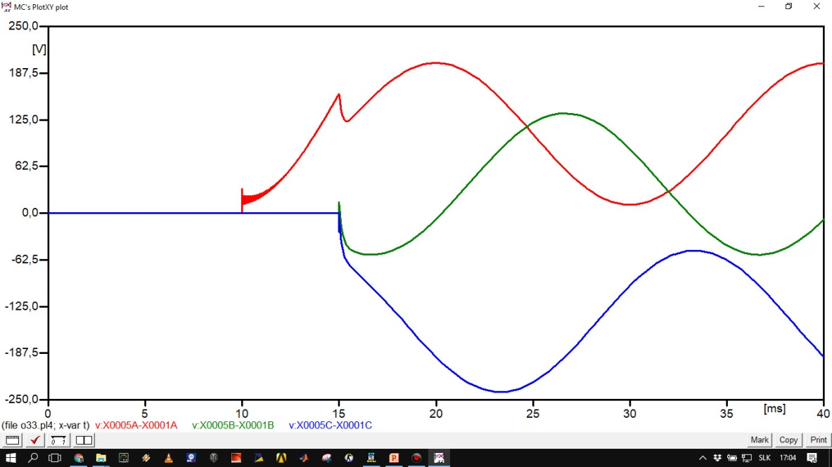
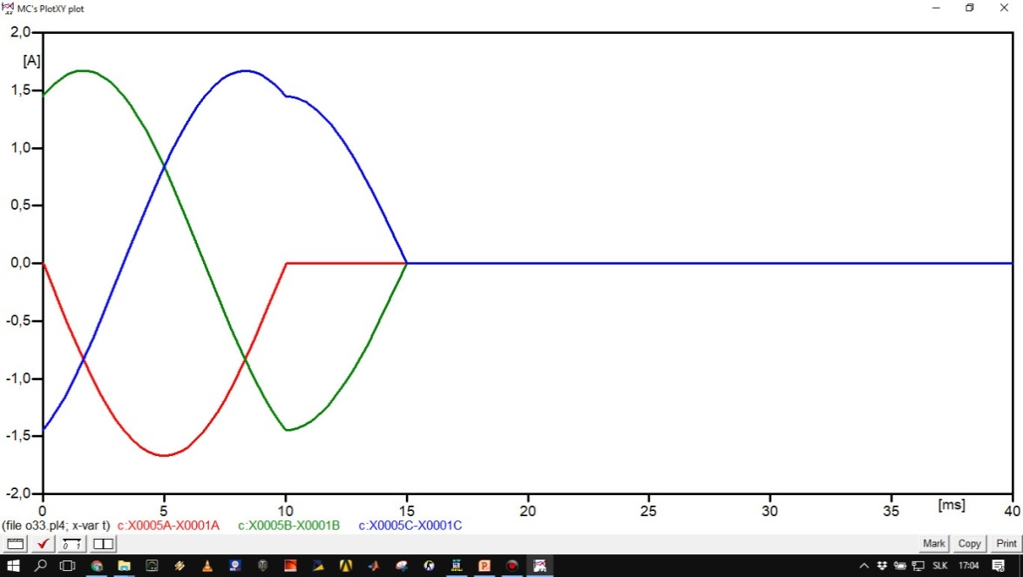
Vypínanie kapacitných jednotiek (modelovanie v ATPDraw)
Obr. 34 Grafický priebeh napätia
Obr. 35 Grafický priebeh prúdu

Slide 41
Vypínanie kapacitných jednotiek (modelovanie v ATPDraw)
Z grafickej závislosti prúdu od času je vidieť, že v čase keď vypínač je zopnutý (0 - 0,01 sekúnd), prechádza kondenzátorom prúd
V čase odopnutia vypínača (0,01 – 1 sekúnd) prúdy vo fázach sa ustália v nule
Prúdy sa po odopnutí vypínača neznížia do nuly skokovito, ale postupne klesajú k nule vplyvom vybíjania kondenzátorov

